Slide 1
KEMIJA in TOMO
Marina Trost, Marta Lukanec
Gimnazija Vič

Slide 2
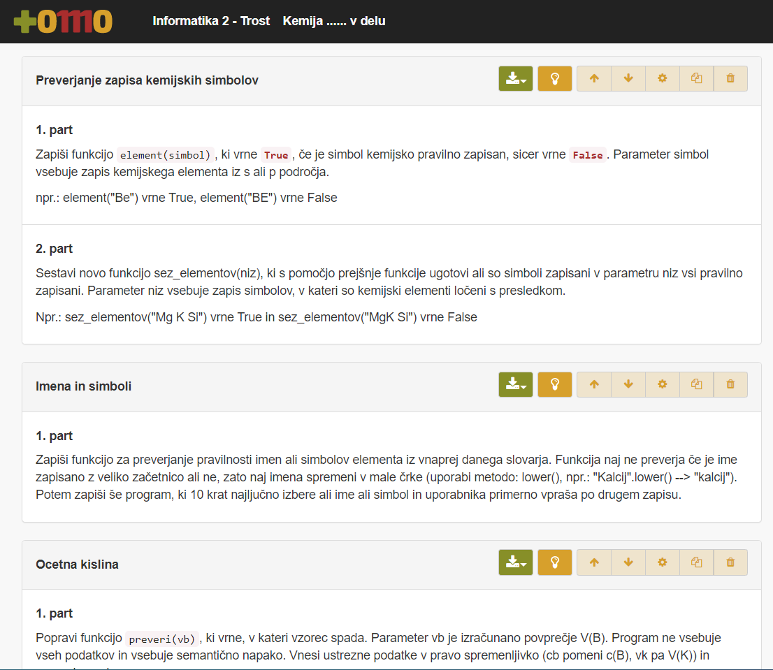
Sklop nalog iz kemije s programiranjem v projektu Tomo 2022/23
Zapis kemijskih simbolov
Preverjanje poimenovanja
Izdelava laboratorijske vaje s pomočjo programa, ki so ga zapisali dijaki

Slide 3
Cilji pri pouku informatike
naučiti se zapisati algoritem in program za pravilnost uporabe simbolov kemijskih elementov
spoznati in utrjevati koncepte programiranja,
seznami, funkcije, slovarji,… v programskem jeziku Python
uporaba knjižnice ChemPy

Slide 4
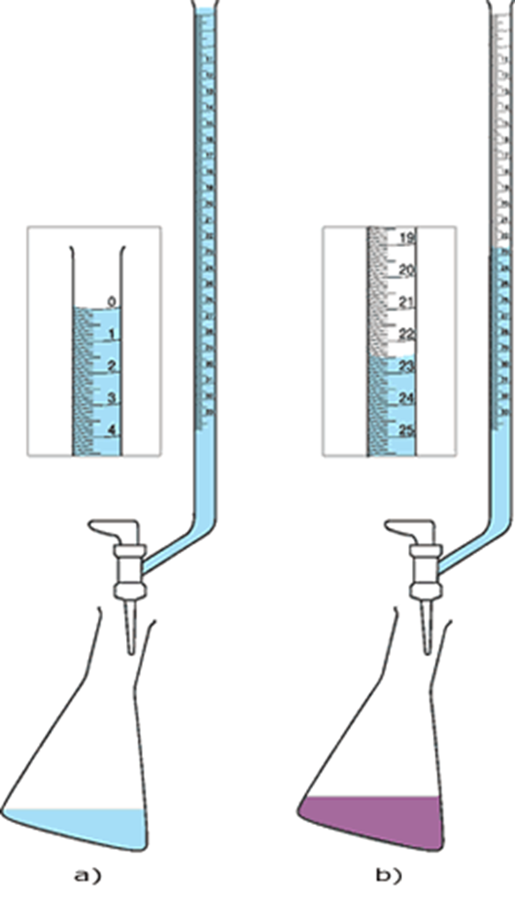
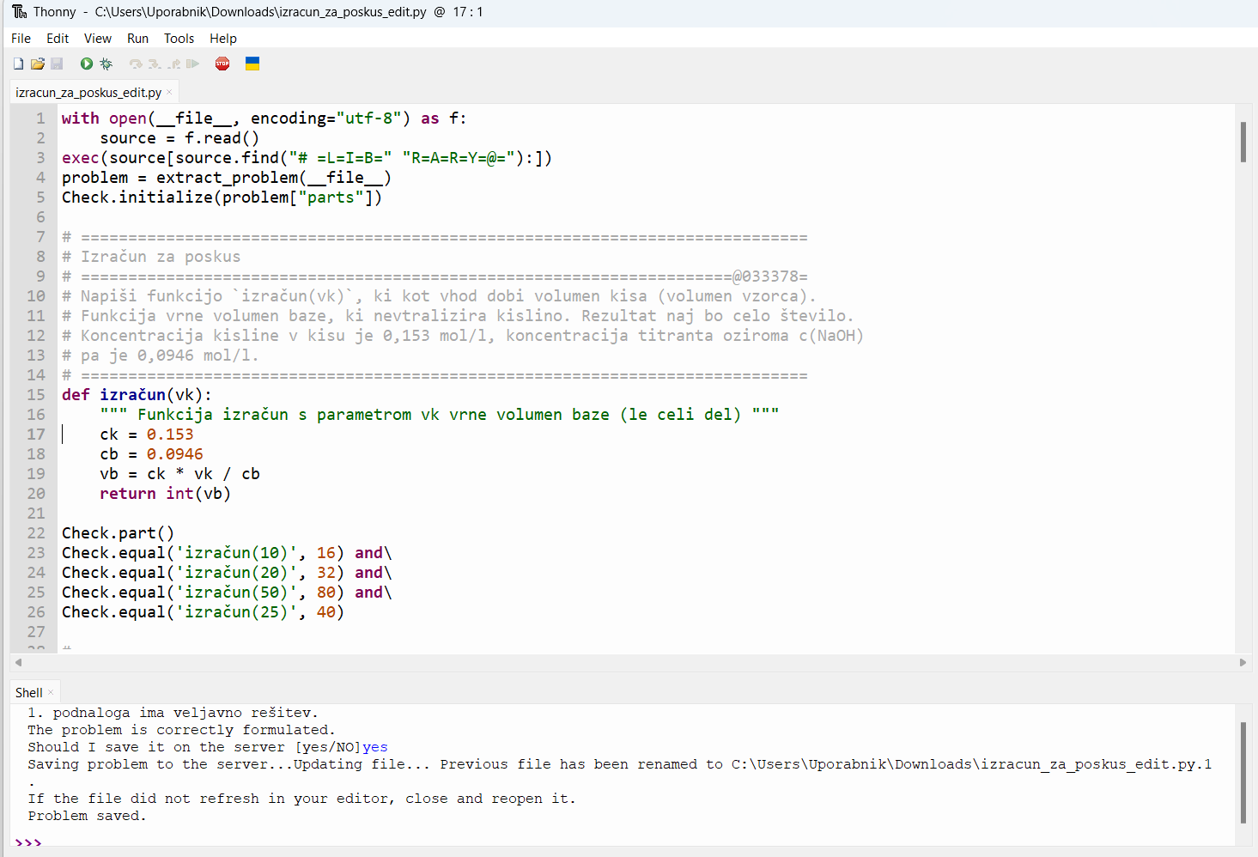
Izvedba

Slide 5
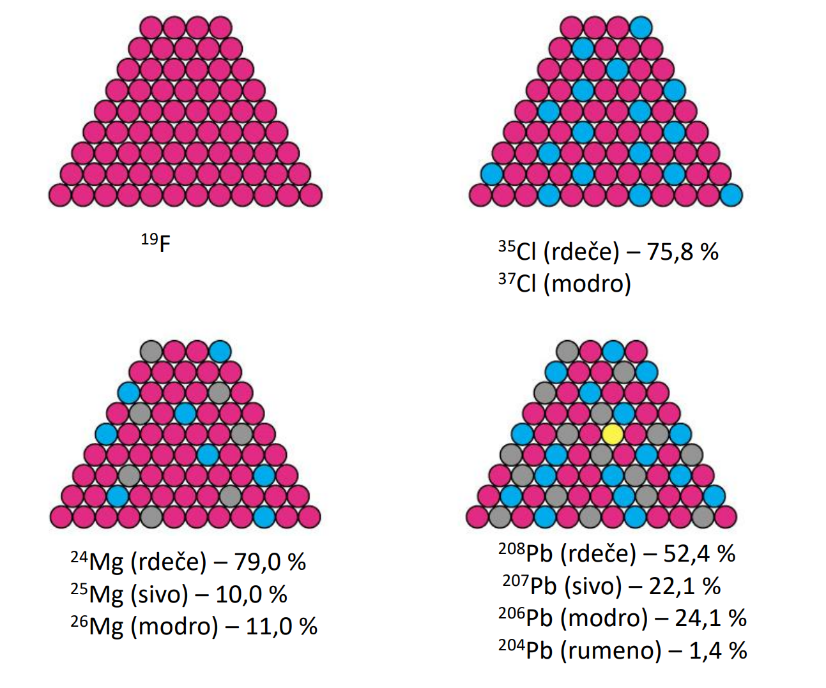
Grafična predstavitev izotopov 2023/24
Izotopska sestava elementov in njihova pojavnost v naravi
Petrucci, R. H., et al., General Chemistry: Principles and Modern Applications, Pearson Canada Inc., 10. izd., Toronto, Ontario 2011

Slide 6
Informatika
Povezava s stvarnim problemom pri programiranju.
Program za izris:
želvja grafika,
izračun števila kroglic,
naključna razporeditev v piramido.
Petrucci, R. H., et al., General Chemistry: Principles and Modern Applications, Pearson Canada Inc., 10. izd., Toronto, Ontario 2011

Slide 7
